Slide 1
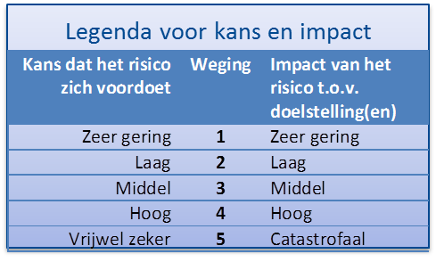
Strategisch risico: cybercrime
Cyberrisico, waardoor onder meer de reputatie van Het pensioenfonds onder druk komt te staan en er ook sprake kan zijn van een financieel risico.
 | Bruto Risico |  |  |  | Netto Risico
Gezamenlijke weging | Kans | Impact | Gevolg | Type risico | Kans | Impact | Gevolg
Bestuur | 3 | 3 | 9 |  | 2 | 2 | 4
Beheersmaatregelen | Frequentie monitoring | Rapportage | Eigenaarschap
Eigen IT-beleid incl. business continuity management opstellen met criteria waaraan uitbesteding moet voldoen | Jaarlijks | Fondsdocumenten | Bestuursbureau
Situatie bij toeleveranciers goed beoordelen aan gestelde criteria | Jaarlijks | ISAE, Verslag evaluatie | Bestuursbureau
Rapportage incidenten | Per kwartaal | SLA-rapportage of rapportage niet-financieëe risico’s | Commissie Pensioen, Uitbesteding en communicatie
voorbeeld

Slide 2

Elementen IRM in RAVC © model
Samengevat leidt onderstaand proces van risicohouding tot borging in beleid.
Stap 1: Vaststellen van risicohouding
Nul-Kritisch-Gebalanceerd-Opportuun-Gemaximeerd
Stap 2: Vaststellen van risicobereidheid
Principes op basis van risicohouding
Stap 3: Vaststellen van risico tolerantiegrenzen
Bandbreedtes op basis van risicohouding en -bereidheid
Stap 4: Borging in beleid
Tolerantiegrenzen krijgen een plaats
Besturingsfilosofie
Risk Appetite Principes
Risico Tolerantiegrenzen
Beleid / SLA / Monitoring
Risk Attitude & Risk Appetite
Reputatiemanagement
Risk Appetite Principes
Risico Tolerantiegrenzen
Beleid / SLA / Monitoring
Producten & Regeling
Risk Appetite Principes
Risico Tolerantiegrenzen
Beleid / SLA / Monitoring
RAVC © Model
Kapitaalmanagement
Risk Appetite Principes
Risico Tolerantiegrenzen
Beleid / SLA / Monitoring
De optelsom leidt tot een normenkader voor de uitbesteding,
bijvoorbeeld voor toetsing ISAE.

Slide 3
Elementen IRM in RAVC © model
Samengevat leidt onderstaand proces van risicohouding tot borging in beleid.
Stap 1: Vaststellen van risicohouding
Nul-Kritisch-Gebalanceerd-Opportuun-Gemaximeerd
Stap 2: Vaststellen van risicobereidheid
Principes op basis van risicohouding
Stap 3: Vaststellen van risico tolerantiegrenzen
Bandbreedtes op basis van risicohouding en -bereidheid
Stap 4: Borging in beleid
Tolerantiegrenzen krijgen een plaats
Besturingsfilosofie
Risk Appetite Principes
Risico Tolerantiegrenzen
Beleid / SLA / Monitoring
Risk Attitude & Risk Appetite
Reputatiemanagement
Risk Appetite Principes
Risico Tolerantiegrenzen
Beleid / SLA / Monitoring
Producten & Regeling
Kritisch
Wij zijn ons bewust van cybercrime
Als er gehackt wordt dan:
Streefwaarde: wel binnen, maar niet bij vertrouwelijke info.
Informatiebeveilig-ingsbeleid / incidenten-rapportage/
RAVC © Model
Kapitaalmanagement
Risk Appetite Principes
Risico Tolerantiegrenzen
Beleid / SLA / Monitoring
De optelsom leidt tot een normenkader voor de uitbesteding,
bijvoorbeeld voor toetsing ISAE.

